Slide 1






基于微信的国际交流处 服务系统

Slide 2


01
03
基于微信的国际交流处服务系统
概述
项目总结
02
项目展示

Slide 3


1
概述

Slide 4




01
概述
需求方与用户
响应式
微信
需求方：国际交流处用户：国际交流生
网站在手机上运行
网站将绑定在国际交流处公众号上

Slide 5


02
老大愿景：
想在手机看网站01
01
信息填写，答疑解惑，新闻定向推送等等02
个性化需求
02
以及各种老大的奇思异想… 03
03

Slide 6



实现的功能
我们一期项目完成的功能
老大的个性化需求
首页新闻
信息填写
答疑解惑
我的中心
完成首页新闻的推送，首页轮播图的展示，新闻标签的自动生成，学生根据新闻标签获得相应的新闻推送，我们网站与国际交流处官网新闻的自动同步，信息的在线填写，各种模板的自动生成，后台信息自动生成WORD文档并排版，答疑解惑，答疑解惑的在线交流，信息定向发送，微信用户信息的填写，微信开发者公众号的使用与维护。。。。

Slide 7




2
项目展示

Slide 8
模块介绍
首页新闻
信息填写
疑难解答
我的中心

Slide 9

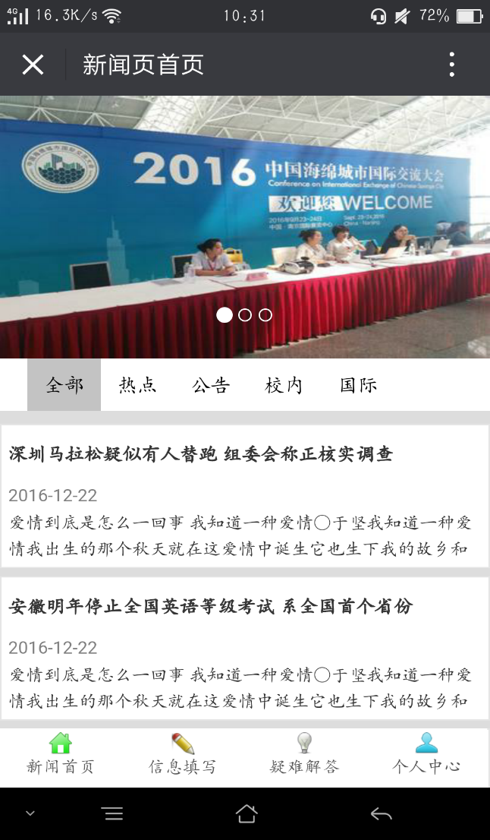
新闻首页
新闻首页
新闻首页，顶部轮播图通过后台上传，上传的轮播图能根据屏幕自动缩放大小，顶栏自动置顶，分别有全部、热点、公告、校内、国际五个模块，通过点击各模块将全部新闻分类，新闻列表中显示新闻标题时间及部分新闻，文章内容页使用秀米实现内容排版，并且实现了上传动图。

Slide 10
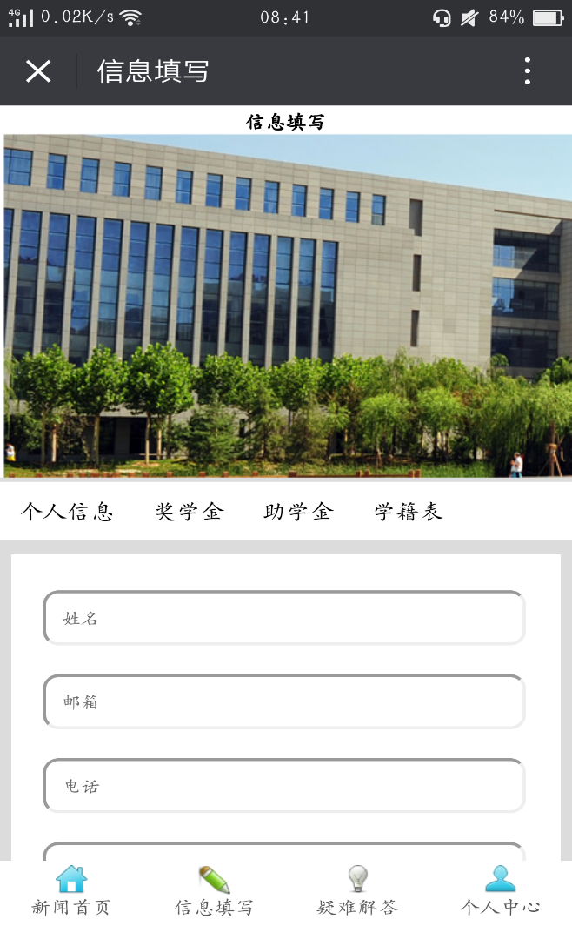
信息填写
02
信息填写
信息填写分为个人信息、奖学金、助学金、学籍表四个模块，每个模块中有该模块所需用户填写的基本信息，后台通过获取用户所填信息可以导出excel表格并将其保存到管理员指定位置并以获取到的学号命名。（该功能将于第二阶段实现）

Slide 11
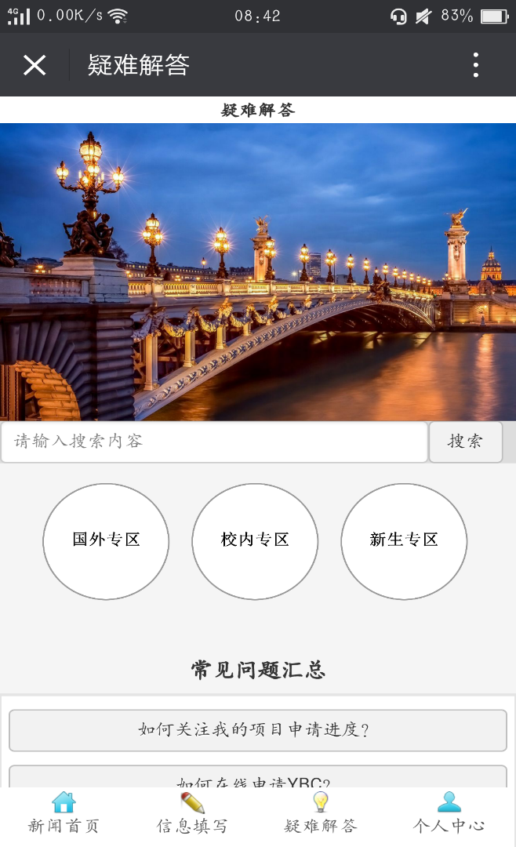
疑难解答
02
疑难解答
疑难解答界面可以通过搜索框搜索自己不清楚的问题，后台通过自动匹配字段将类似问题显示到用户界面，下面分三个模块，分别是国外、校内、新生专区，用户可以通过点击所感兴趣的专区查看专区中的问题，再下面是常见问题汇总列表，通过点击直接查看答案

Slide 12
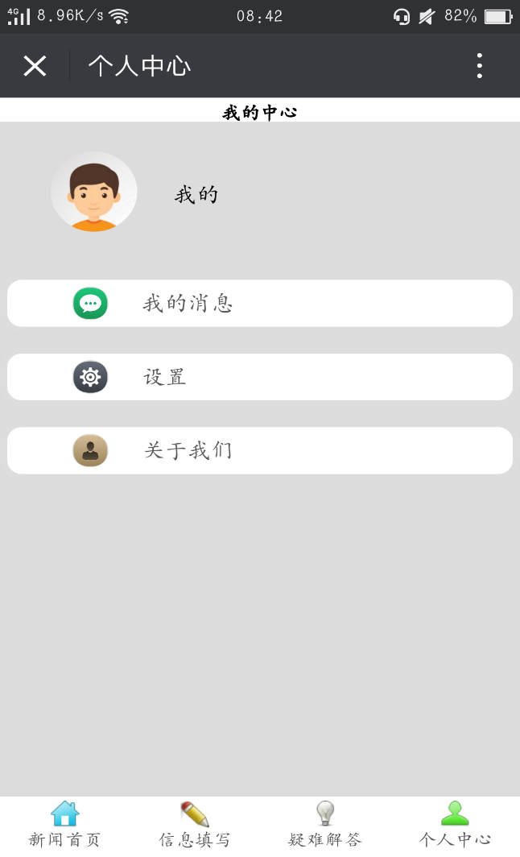
我的中心
02
我的中心
个人中心分为四个模块，通过微信可以获取到该用户头像以及昵称，我的消息中显示用户所设置的有关国家方面的新闻和通知，消息列表与新闻列表类似，显示信息标题时间以及部分新闻，通过点击跳转到用秀米实现的新闻内容页。

Slide 13

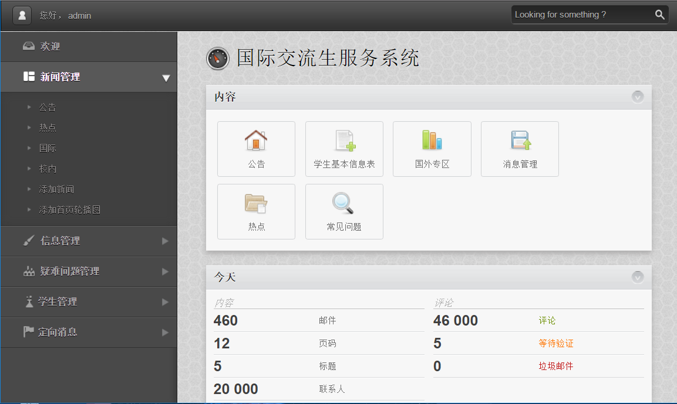

后台展示
完成七个模块的正删改，极力做到组员都写一个模块
追求编码的规范，后台JAVA代码规范整齐一致
经过数百次的测试，极力避免BUG出现

Slide 14


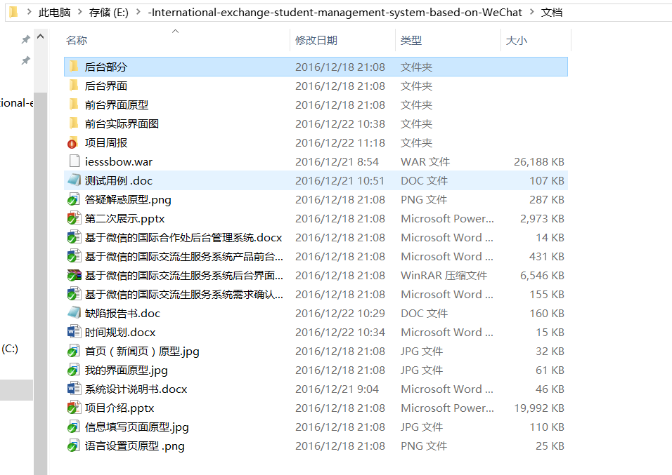
文档展示

Slide 15








































3
总结

Slide 16
特点1
实用性极强，有明确的需求与用户。
前台响应式界面100%纯原创，从UI原型设计，到代码落实纯原创，纯手敲，无模板。
将会部署到国际交流处的服务器上，目前暂时存放在云服务器上。

Slide 17
特点2
用户体验极强，实实在在要让人试用的系统，做项目时充分考虑到系统的易用性。
系统完善度极高，经过组员上百次测试，极力避免各种BUG出现。
将会部署到国际交流处的服务器上，目前暂时存放在云服务器上。

Slide 18
所用到的技术
ZUI框架，使得页面可以实现响应式。
Ueditor插件，方便新闻内容的编写
秀米，使得内容排版更加优秀
微信开发者平台

Slide 19
六面魔方小组
组员团结，参与项目积极。
项目不断推进，毫不停歇。
团队执行力强。

Slide 20
谢谢观赏
基于微信的国际交流处 服务系统
汇报人：郭可

